Slide 1
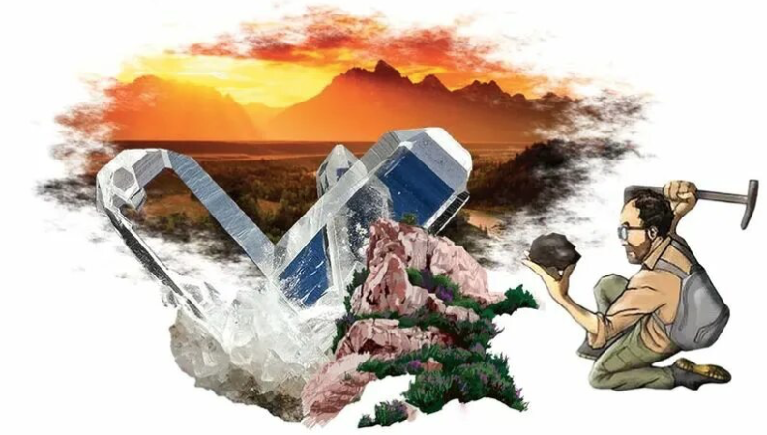
ГЕОЛОГИЯ И ТВОРЧЕСТВО. ГЕОЛОГИ В ИСКУССТВЕ
https://creativity.sgm.ru/
©2023 Государственный геологический музей им. В.И.Вернадского РАН

Slide 2
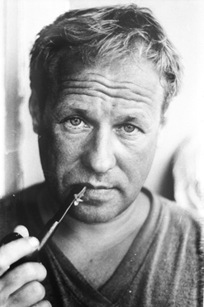
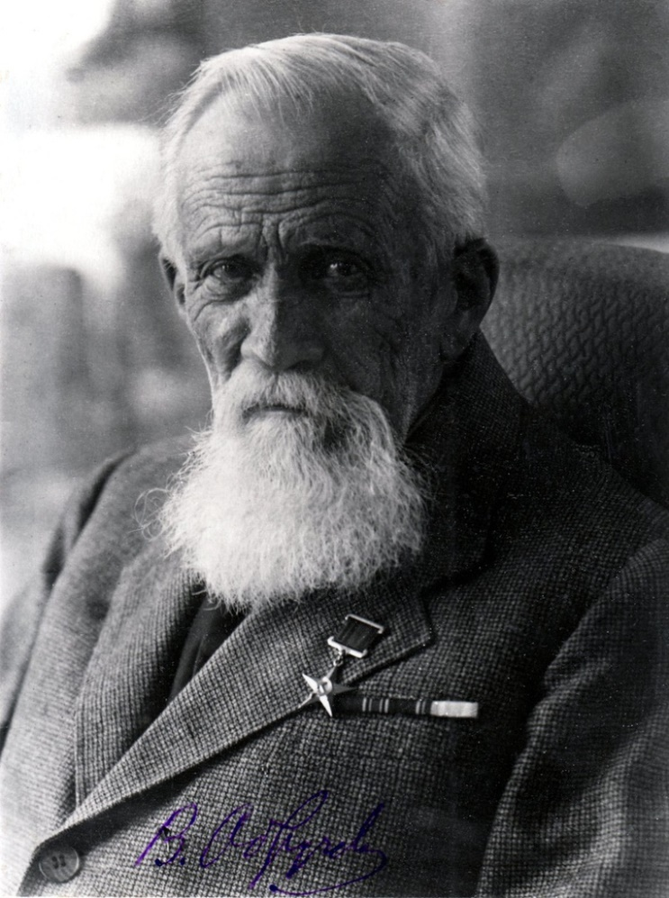
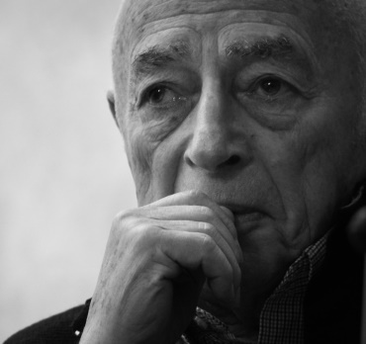
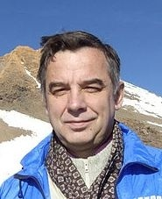
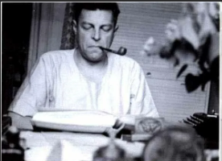
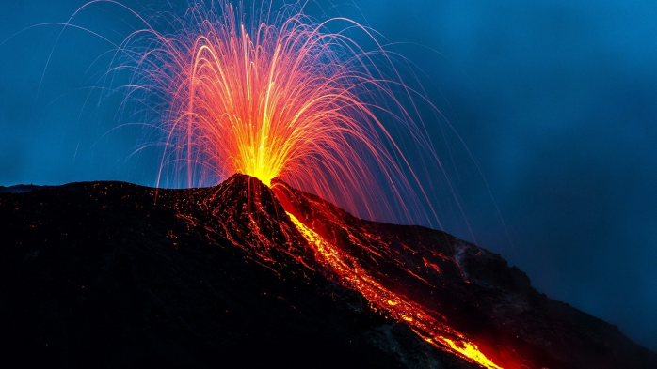
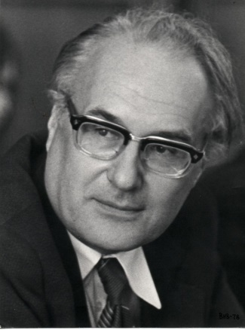
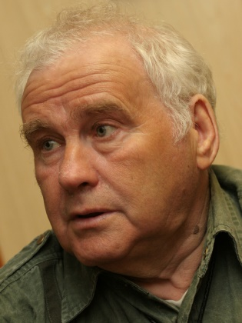
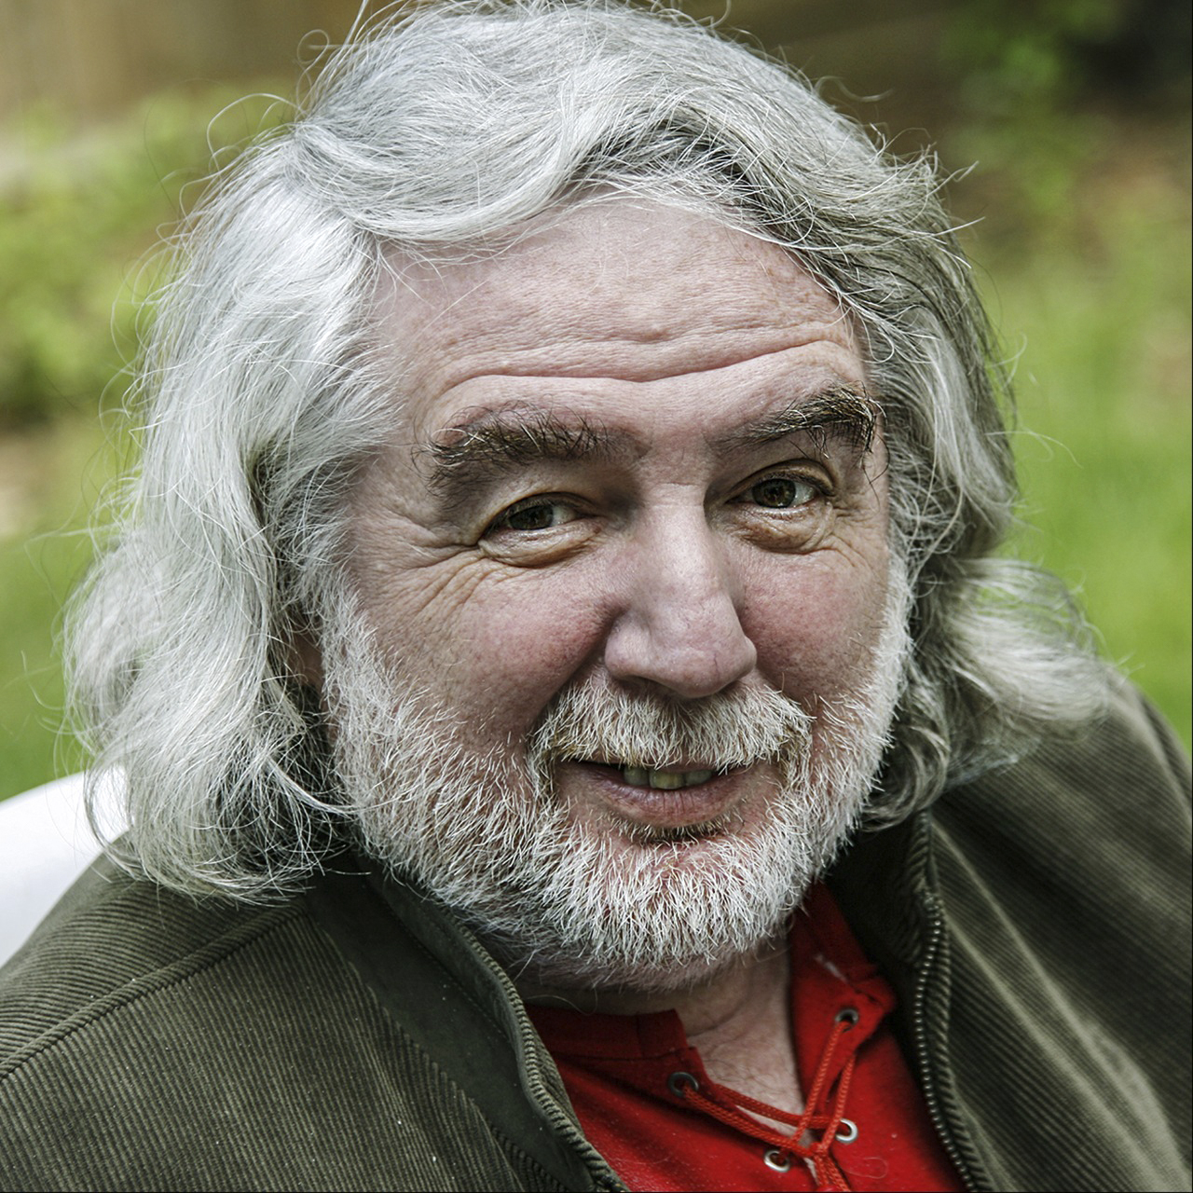
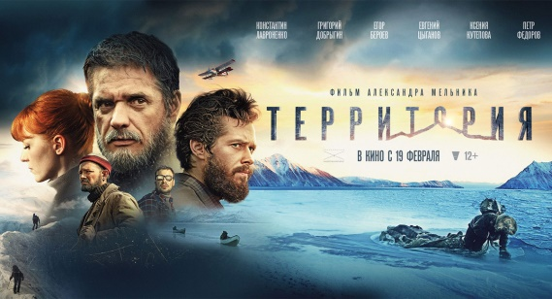
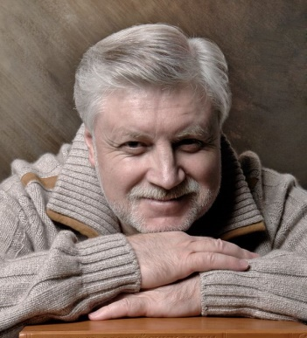
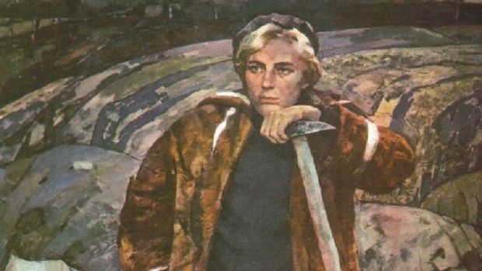

Slide 3
Особенности геологических профессий | Отражение в творчестве
Специфический набор знаний о нашей планете и о жизни на ней | Плутония - В.А. Обручев, зарисовки Е.Е. Милановского
Богатые личные впечатления о самых разных регионах и народах | В дебрях Центральной Азии (записки кладоискателя) – В.А. Обручев, фотоматериалы
Внутренняя свобода и ответственность, необходимость принятия решений в сложных условиях | Территория (О.М. Куваев), Лезвие бритвы (И.А. Ефремов)
Геология как искусство - интуиция и фантазия; романтика профессии | Авторская песня (А.М. Городницкий, Р.З. Ченборисова, В.Л. Туриянский, Ю.Л. Лорес), поэзия (И.С. Сидоров, А.М. Коломиец)
Взаимодействие с коллегами в экстремальных условиях

Slide 4
Владимир Афанасьевич Обручев

Slide 5
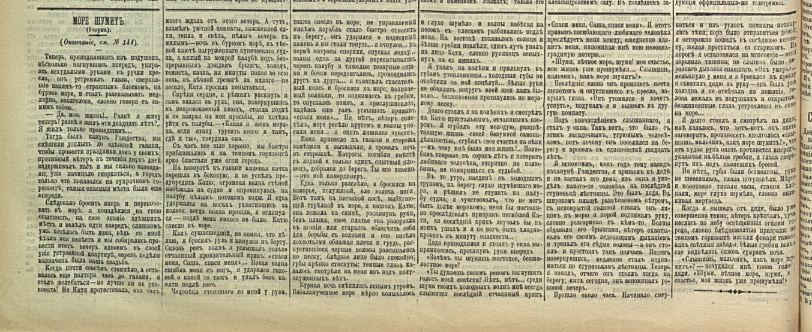
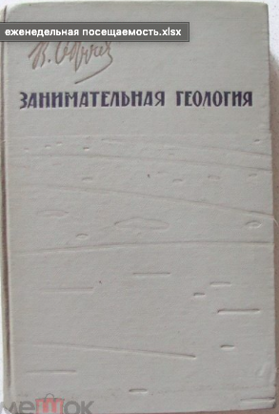
Художественные произведения
Научно-популярные произведения
«Экспедиция Нансена к Северному полюсу и ее результаты» (1897), «Ищите радий» (1913), «Роль геологии на театре военных действий» (1916), «Происхождение Телецкого озера» (1916), «Пещера ископаемых драконов в Китае» (1917), «О происхождении нефти» (1917), «Животные ледникового периода в изображениях современного им человека» (1921), «Земля Санникова. Нерешенная проблема Арктики» (1935), «Как образовались ископаемые богатства Урала» » (1943), «Ледниковый период и Атлантида» » (1955)
1887
1961 (1944)
Это – далеко не полный перечень научно-популярных статей В.А. Обручева, опубликованных, в основном, в журнале «Природа»
Научно-фантастические повести «Путешествие в прошлое и будущее» и «Коралловый остров», незаконченная повесть «Тепловая шахта» про то, как ученые пробиваются через кору Земли ради получения источника дешевой геотермальной энергии. В рукописях Обручева остались также два неопубликованных романа и пьеса.
1924
1926

Slide 6
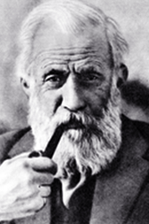
Ефремов И.А.
1908 - 1972
Куваев О.М.
1934 - 1975
Обручев В.А.
1863 - 1956

Slide 7
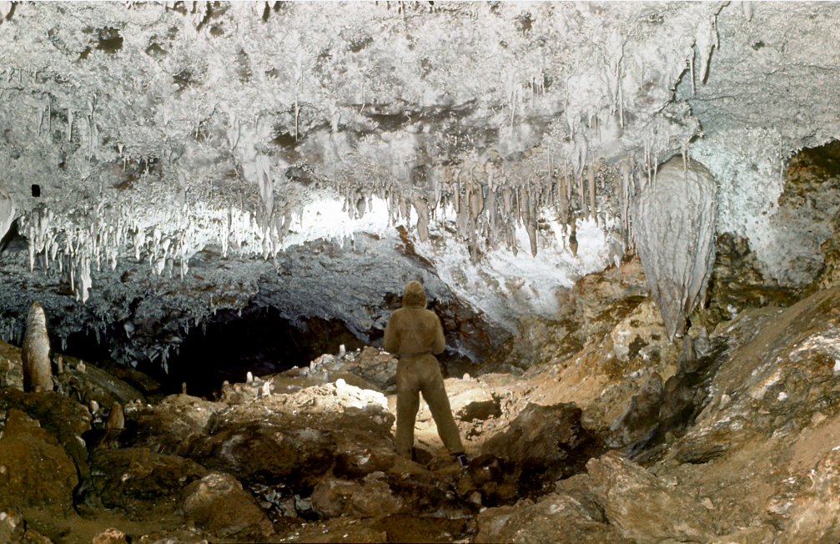
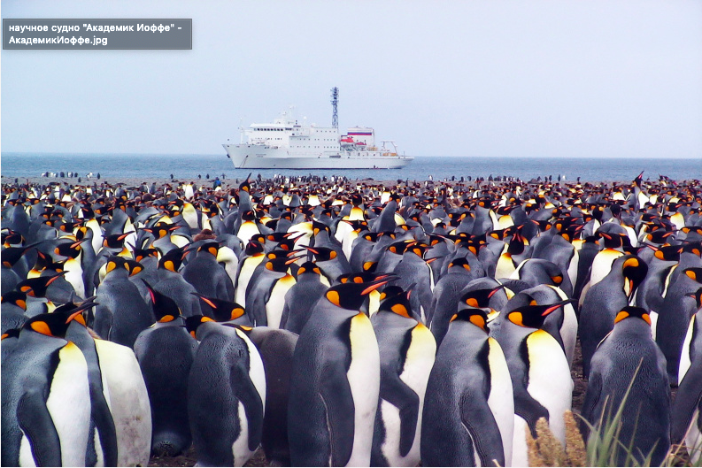
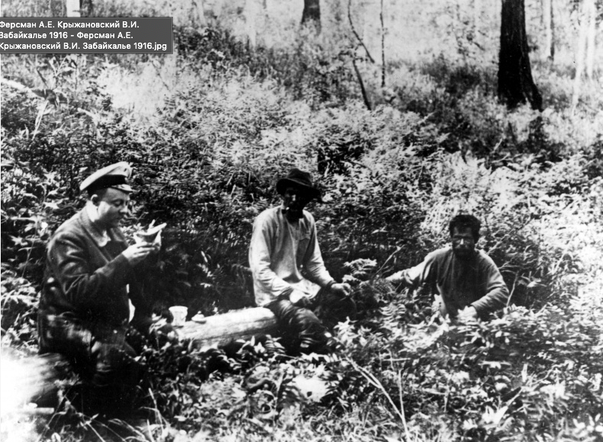
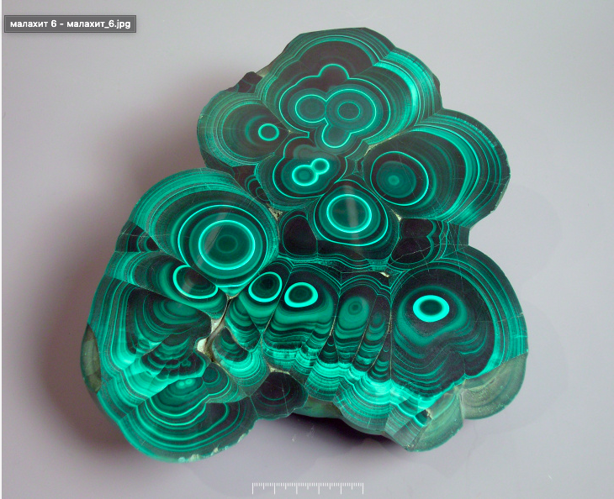
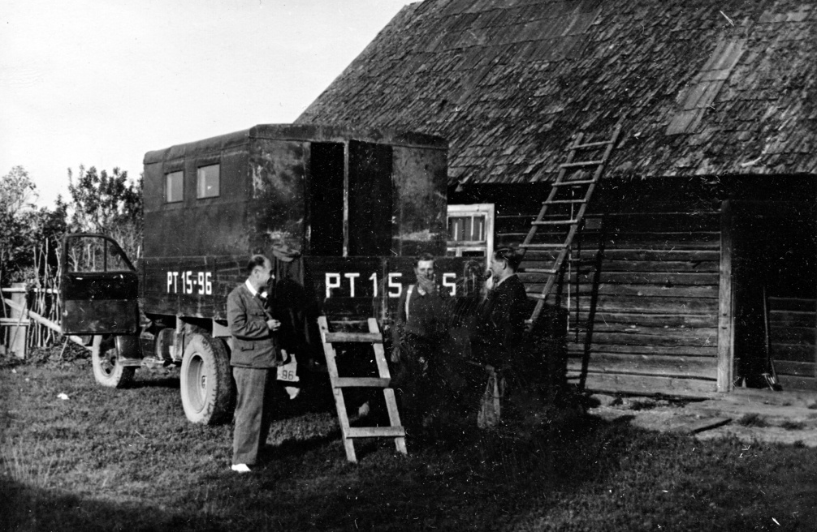
Фотовыставки к Дню геолога
Е. Чесалова. НИС «Академик Иоффе», 2005
В. Мальцев. Пещеры Кугитанга
Д.В. Обручев (слева), 1956

Slide 8
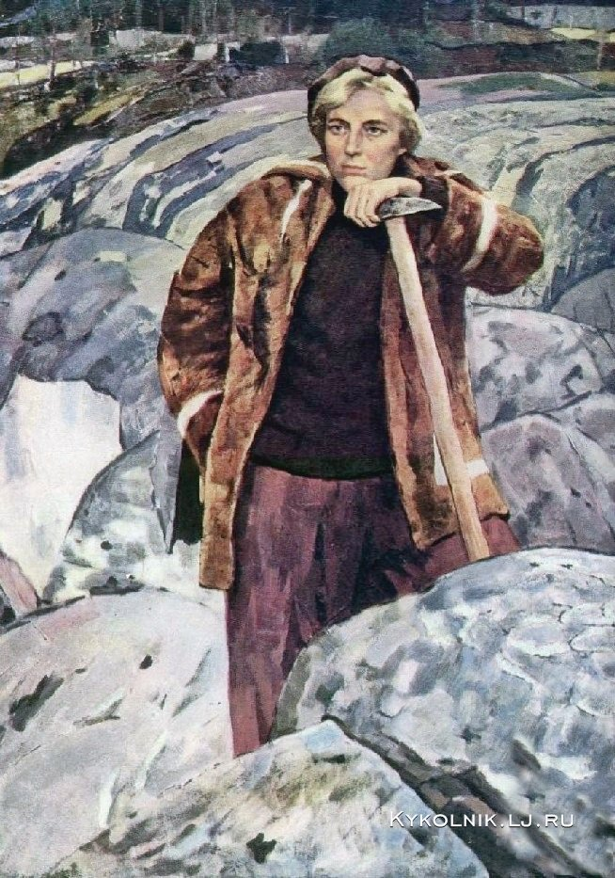
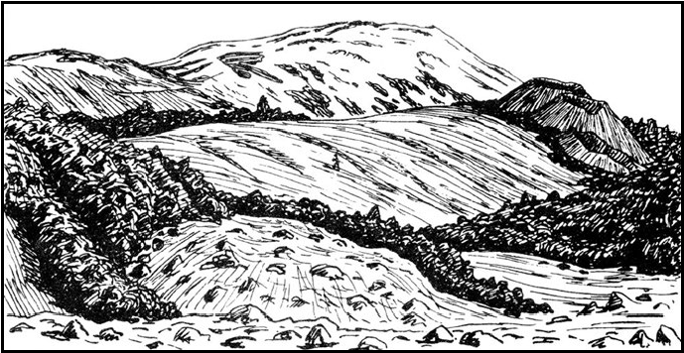
Е.Е. Милановский. Вулкан Гекла; потоки глыбовой лавы и шлаковые конусы извержения 1970 г. на его
северо-восточном склоне.
Корнеев Б.В.
Лариса Попугаева - первооткрыватель
якутских алмазов
Книга-альбом, выпущенная в 2012 г.

Slide 9
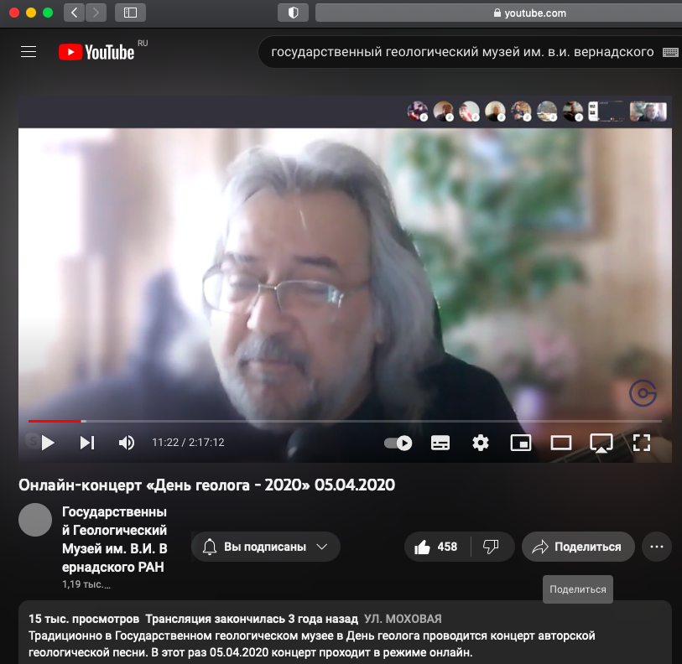
Каждый год в День геолога в музее проходит концерт авторской песни. В 2020 г. в связи с ковидными ограничениями концерт прошел в онлайн-режиме.
В залах музея выступали Александр Городницкий, Вадим Егоров, Сергей Матвеенко, Владимир Туриянский. Однако чаще всего здесь поют авторы, окончившие Московский геологоразведочный институт им. С. Орджоникидзе. Среди них – Роза Ченборисова и Игорь Сидоров с проектом «Люди идут по свету», Юрий Лорес, Сергей Батуев, Александр и Владимир Фриденберги (»Чижи»), и многие другие.
Год назад началась работа над порталом «Геология и творчество».

Slide 10
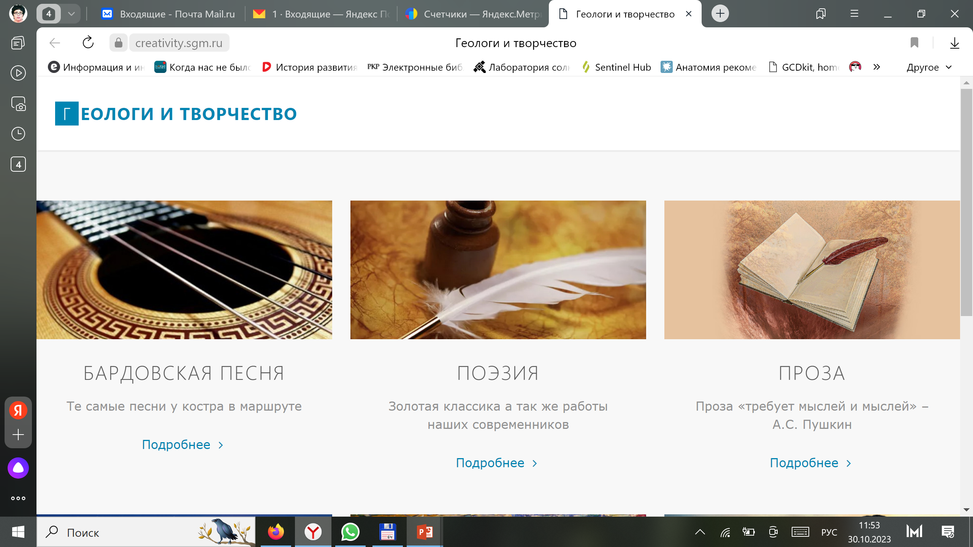

Slide 11
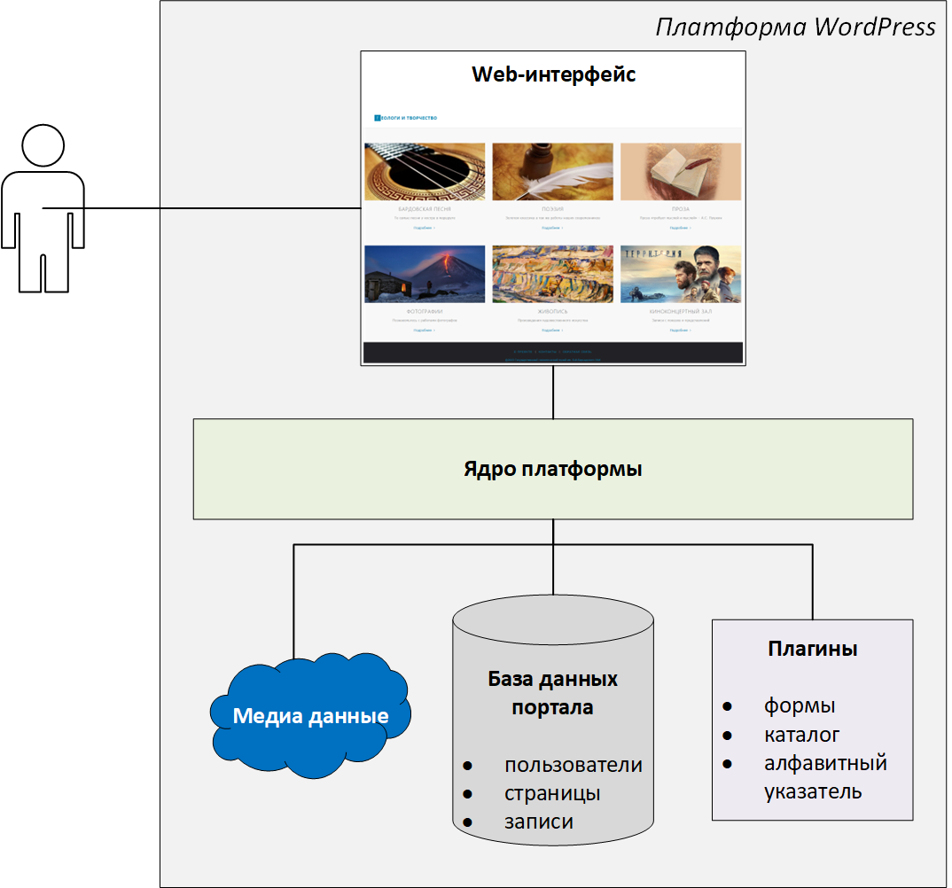
Основные функции портала «Геология и творчество»
Сохранение и популяризация произведений разных жанров искусства, связанных с геологией
Формирование в молодежной среде и в обществе в целом положительного образа горно-геологической отрасли

Slide 12
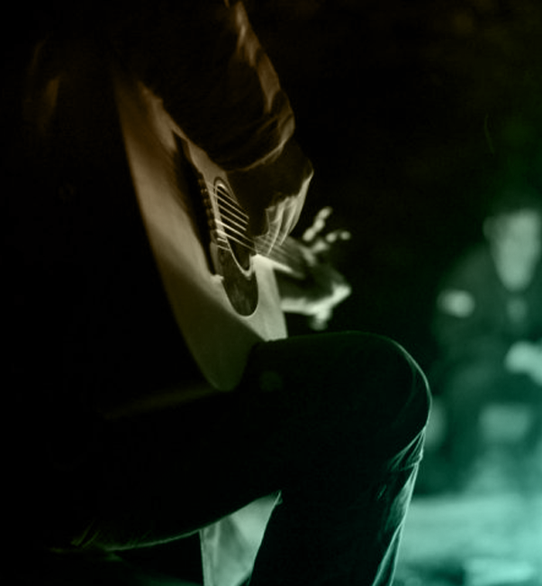
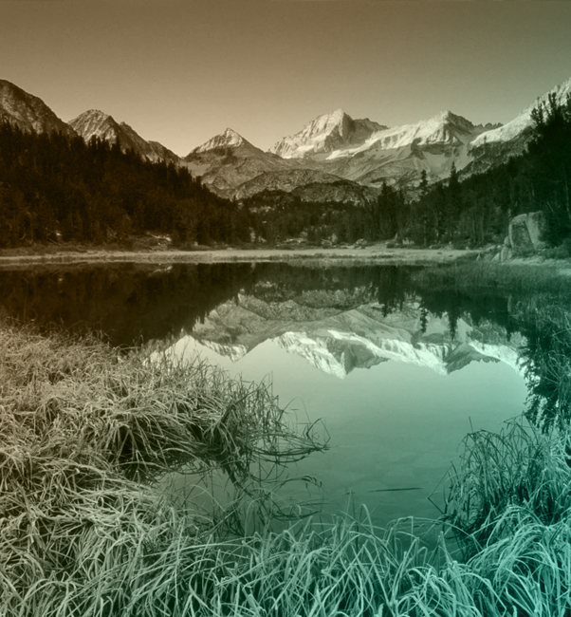
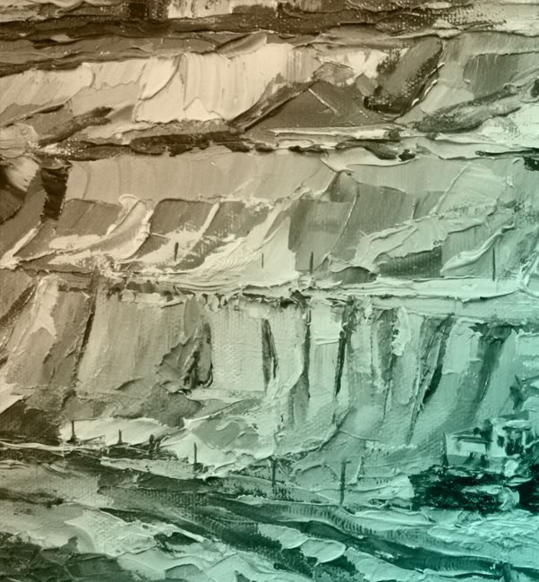
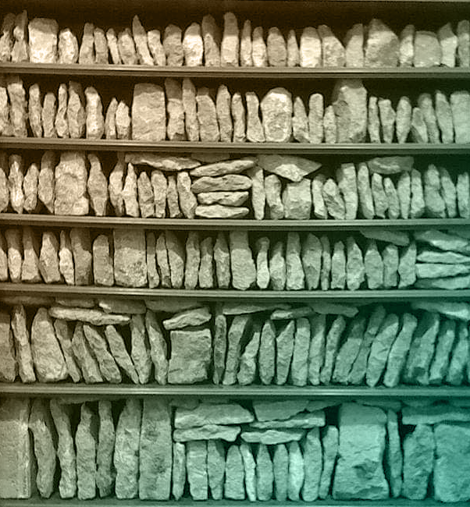
 | Авторская песня Те самые песни у костра в маршруте. |  | Литературное творчество Проза «требует мыслей и мыслей» А.С. Пушкин. |  | Новости. Анонсы.
 | Фотография Остановись мгновение.. |  | Изобрази-тельное искусство Живопись графика | Цели и задачи | О проекте
 | Библиотека Электронные копии изданий прошлых лет, сборников песен и стихов. |  | Кинокон-цертный зал Аудио и Видео. Концерты, выступления, слеты. |  | Обратная связь. Контакты

Slide 13
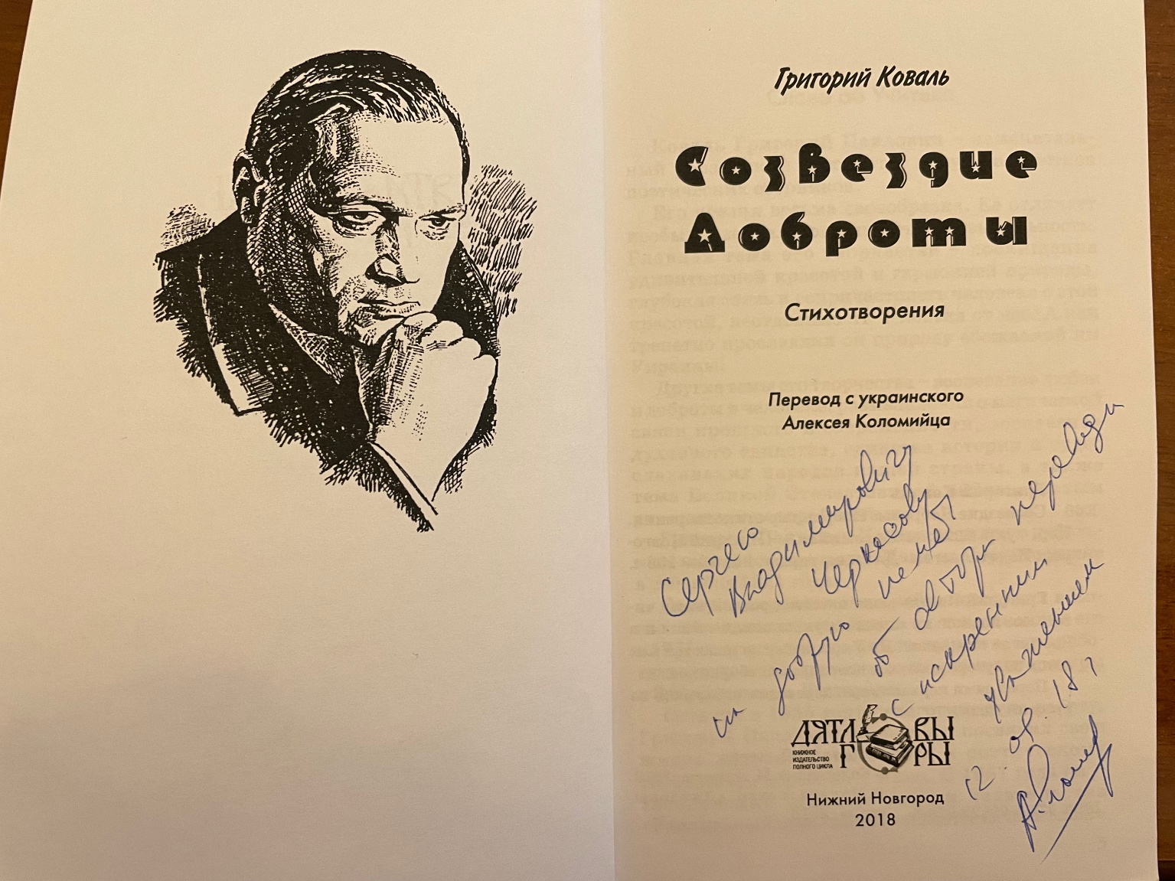
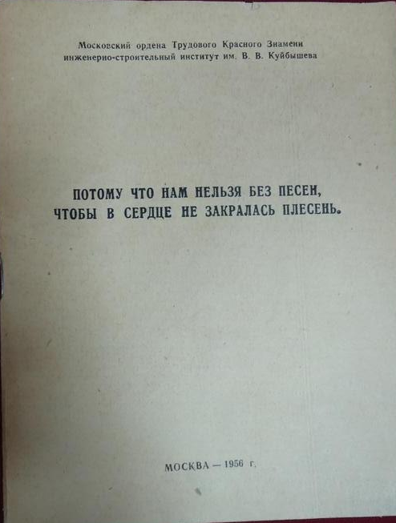
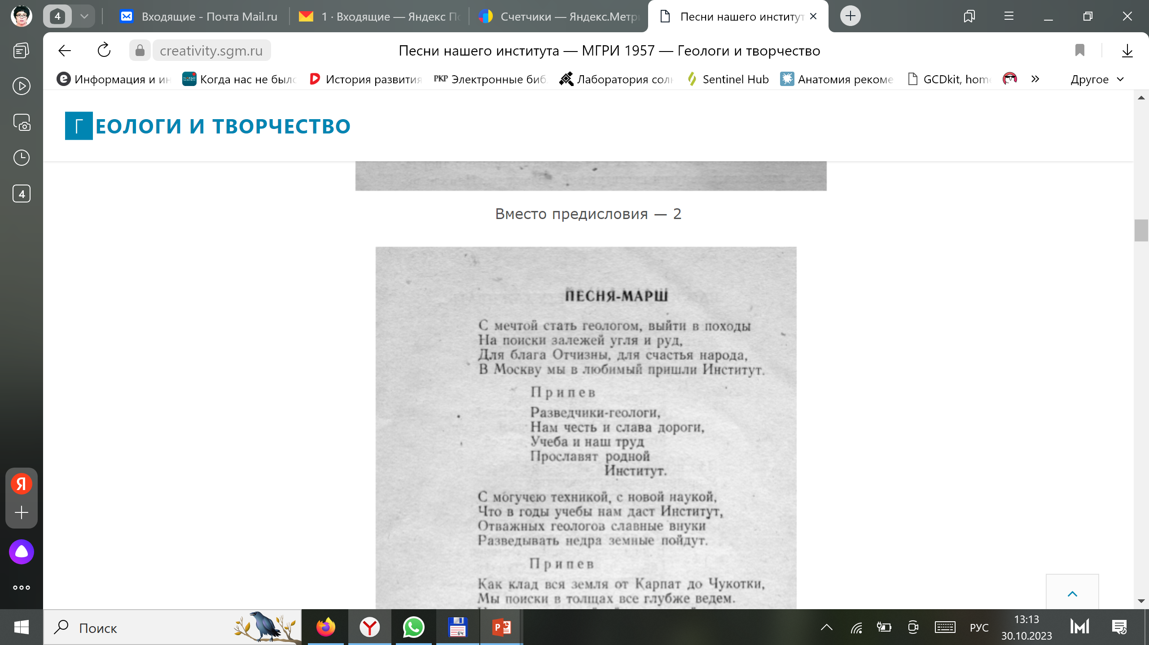
Раздел «Поэзия»
И.А. Бродский окончил 7 классов школы, после чего пошел работать, сменил несколько профессий (был фрезеровщиком, санитаром, кочегаром, матросом), участвовал в геологических экспедициях, где написал первые стихотворения.
(Энциклопедия ТАСС)
Рабочим в геологических экспедициях Бродский был с 17 лет. В 1957 и 1958 годах — на Белом море, в 1959 и 1961 годах — в Восточной Сибири и в Северной Якутии, на Анабарском щите.

Slide 14
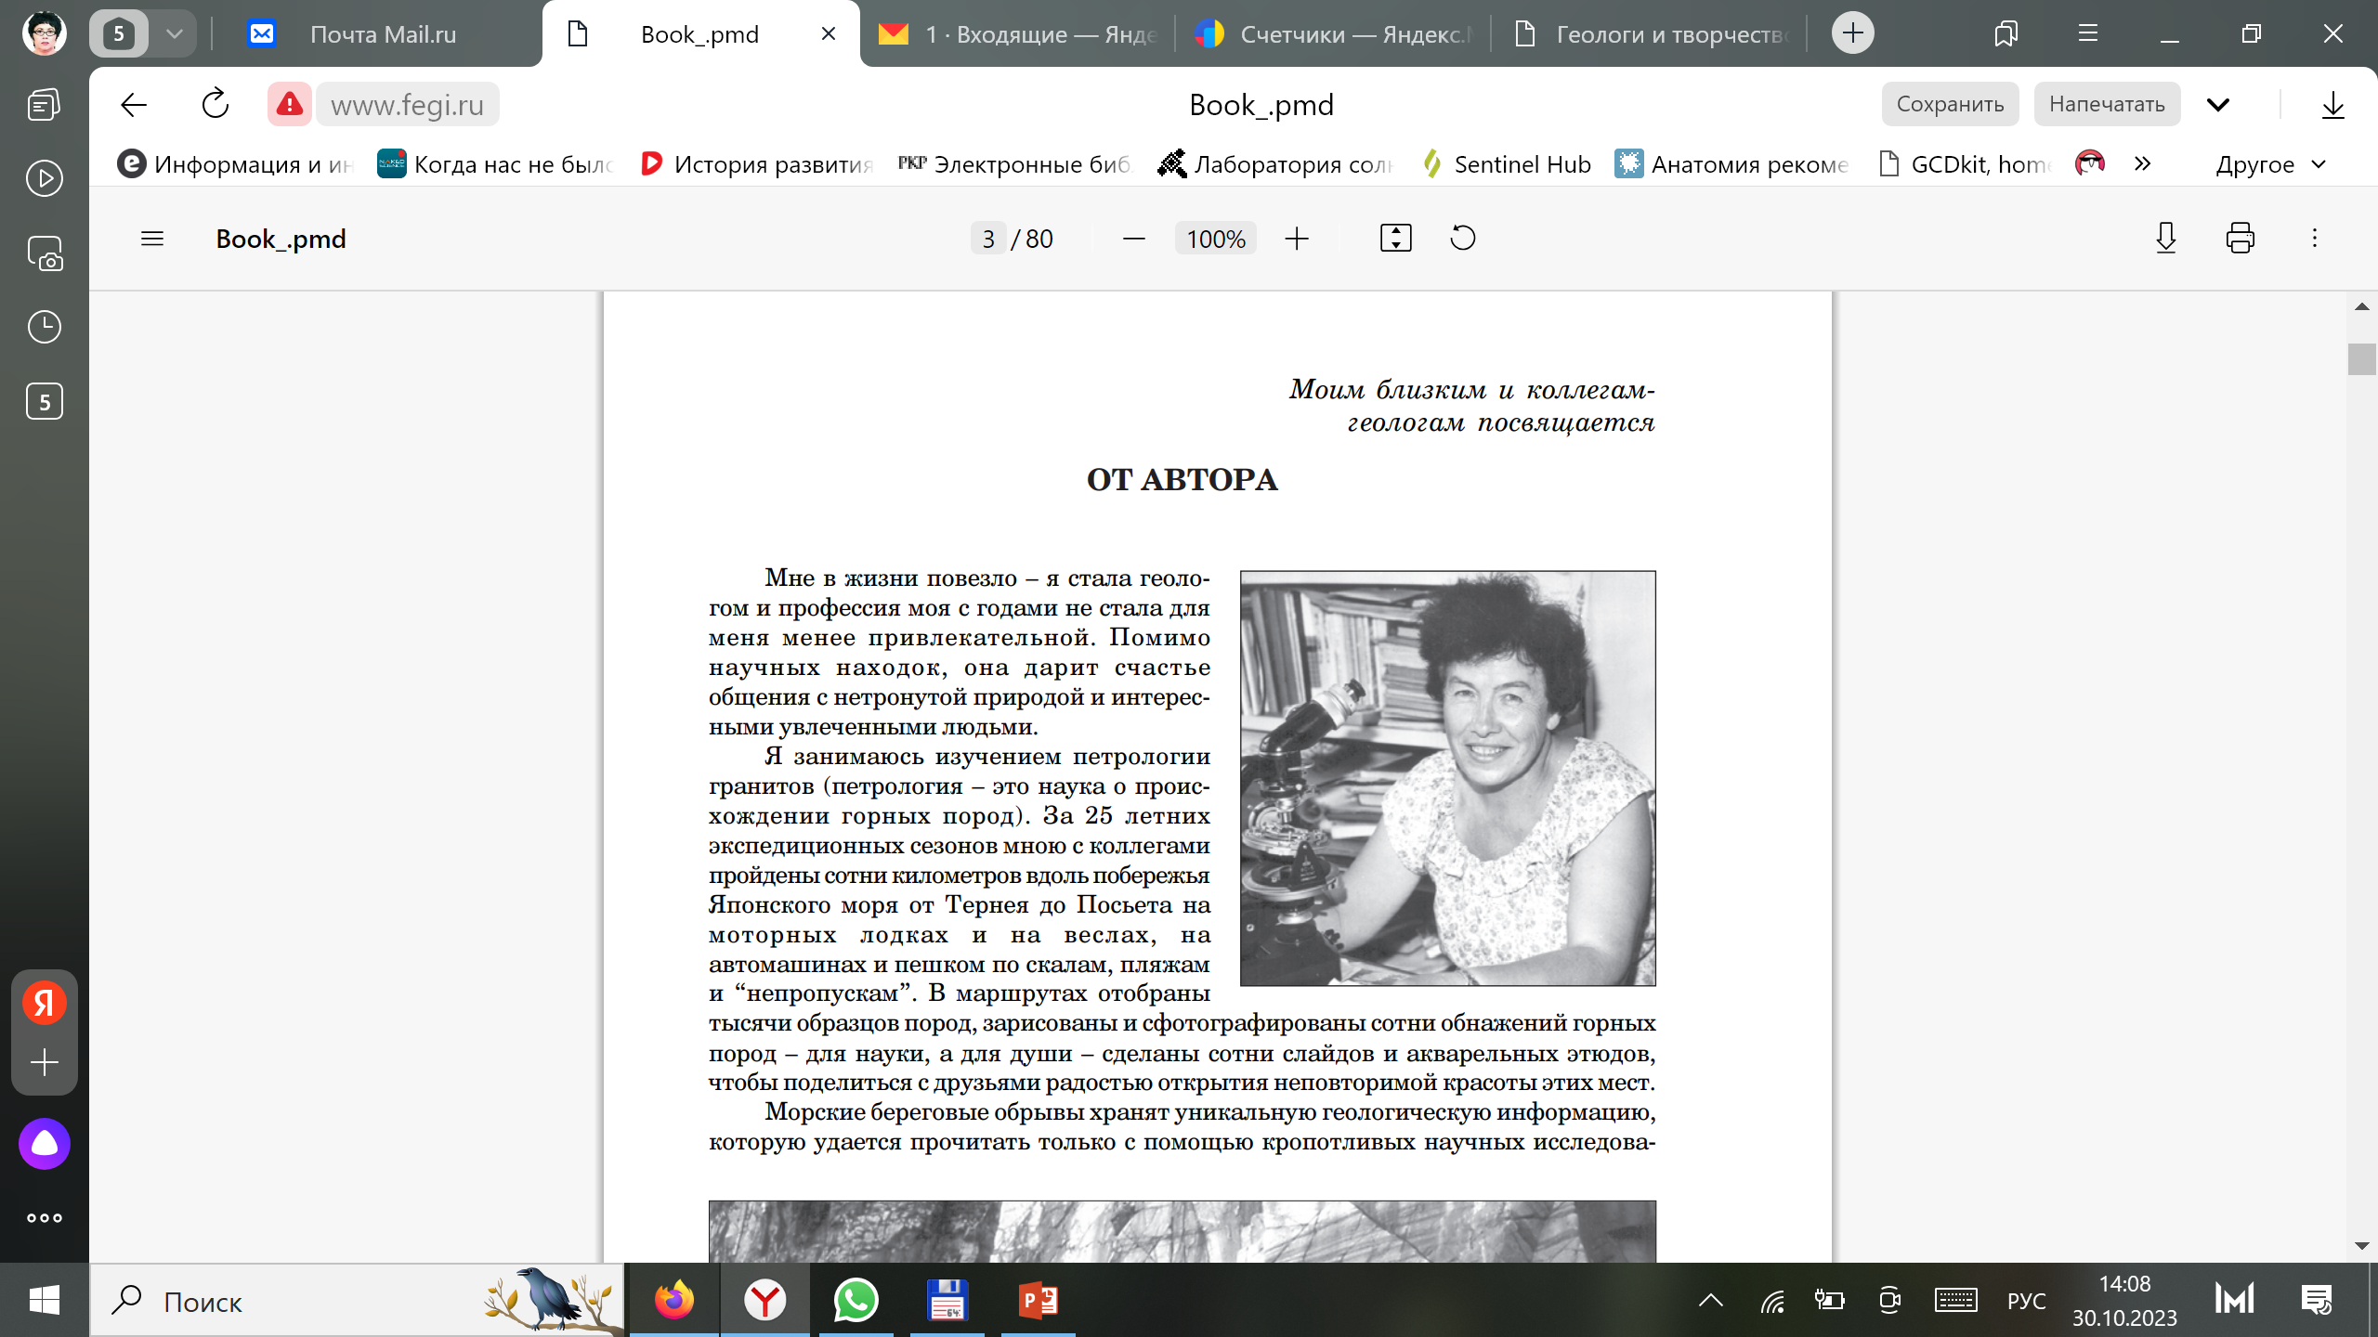
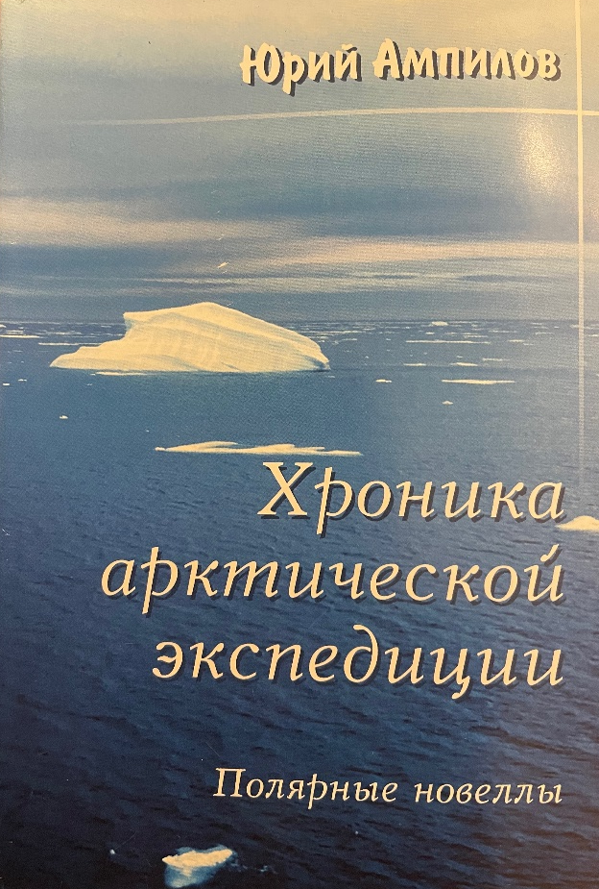
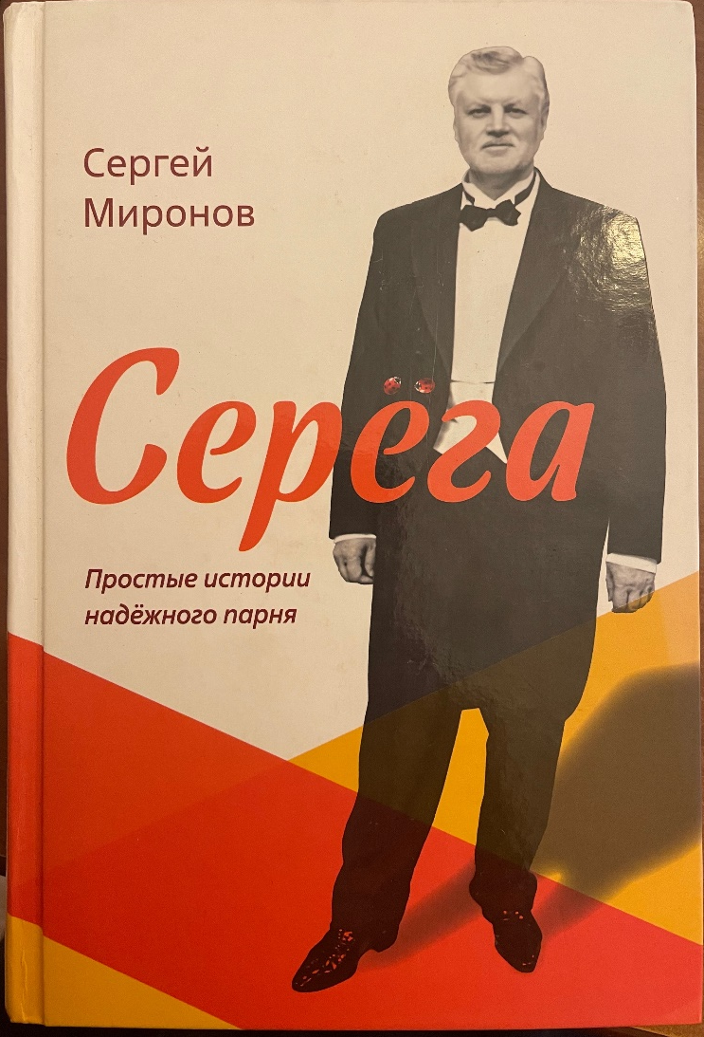
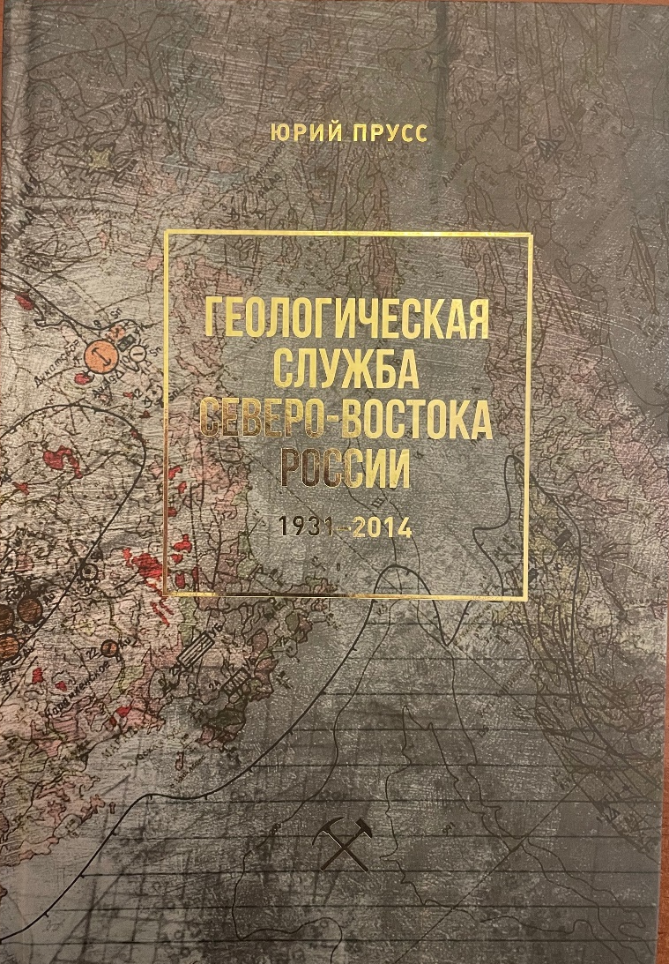
Раздел «Проза»
Галина Александровна Валуй.
Доктор геолого-минералогических наук.
«НА ГРАНИ МОРЯ И ЗЕМЛИ»
Юрий Петрович Ампилов.
Геофизик, доктор физико-математических наук.
Автор нескольких художественных произведений
Сергей Михайлович Миронов. Геофизик, политик, председатель Попечительского совета ГГМ РАН
Юрий Васильевич Прусс. Заслуженный геолог России, кандидат геолого-минералогических наук

Slide 15
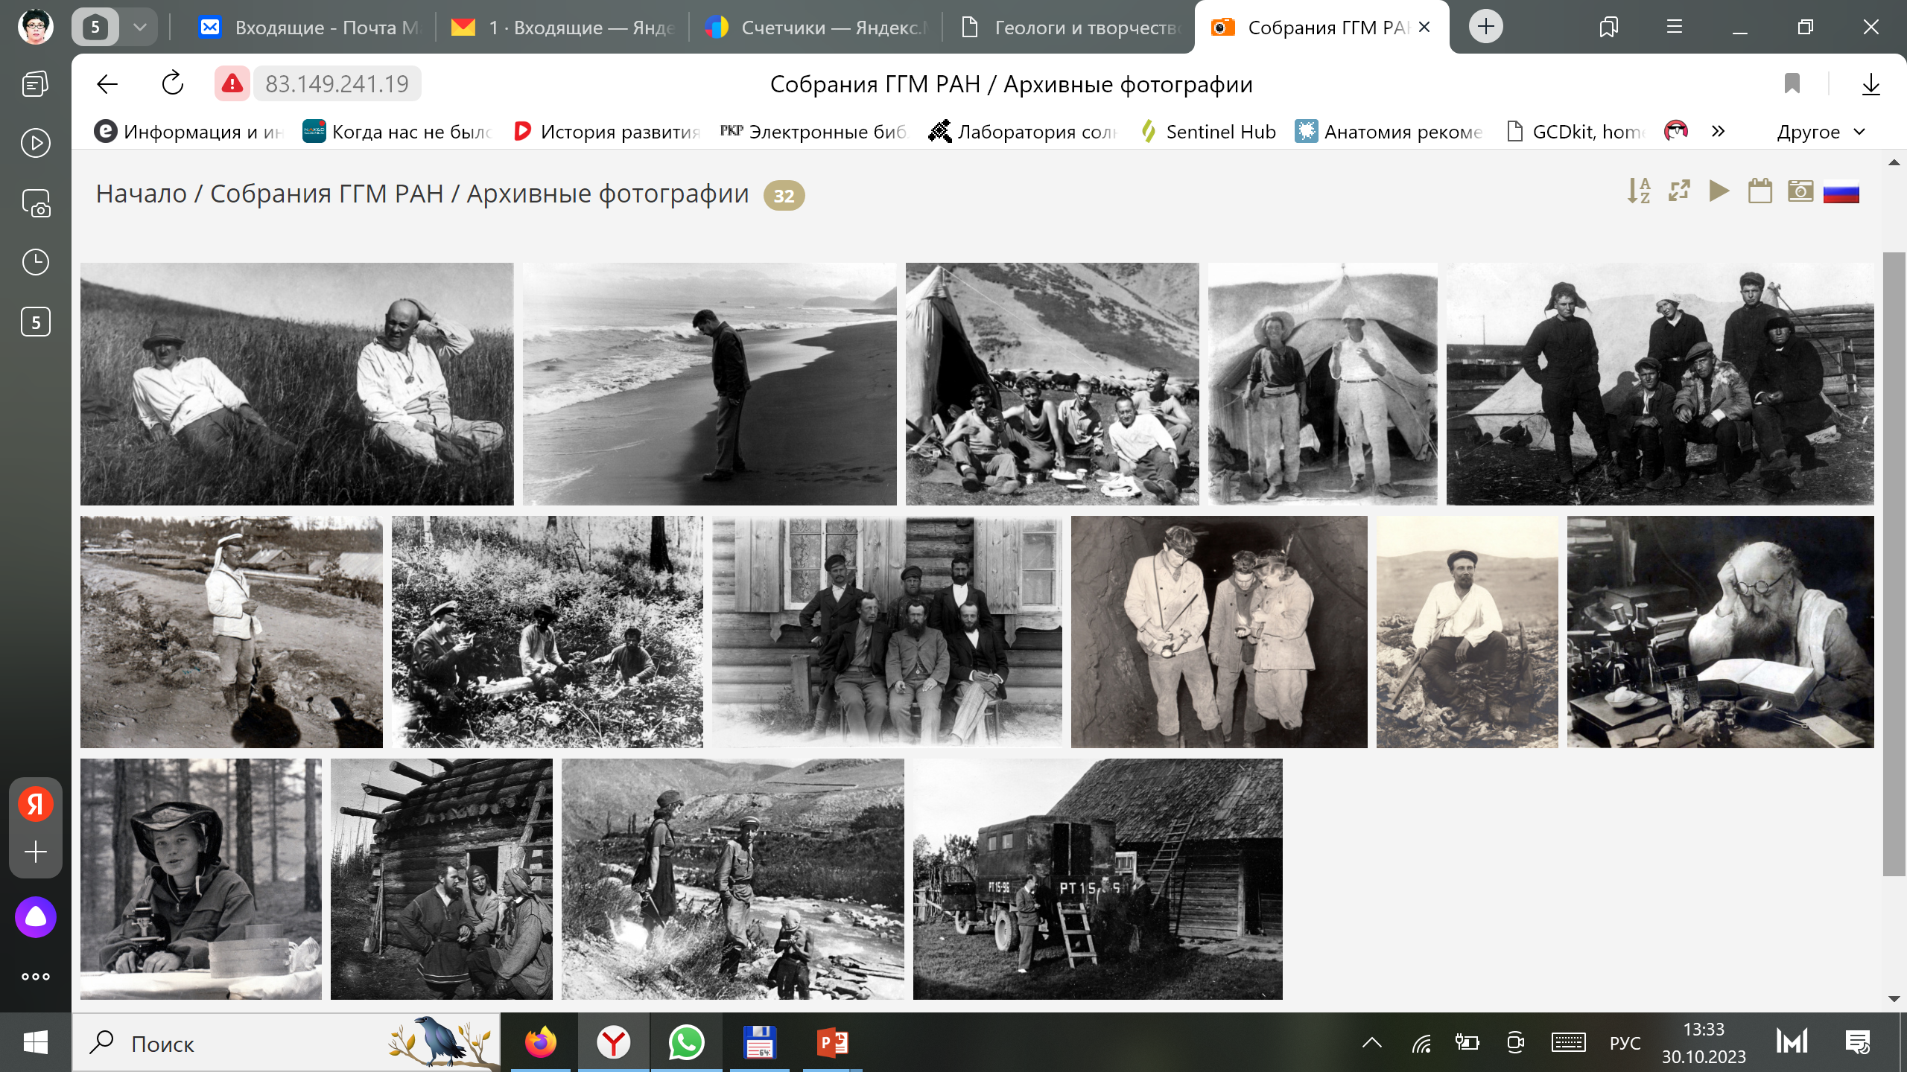
Раздел «Геологическая фотогалерея»

Slide 16
Раздел «Изобразительное искусство»
В данном разделе предполагается размещение произведений не только геологов, но и профессиональных художников, для которых геологические темы послужили источником вдохновения
Корнеев Б.В. Лариса Попугаева - первооткрыватель
якутских алмазов

Slide 19
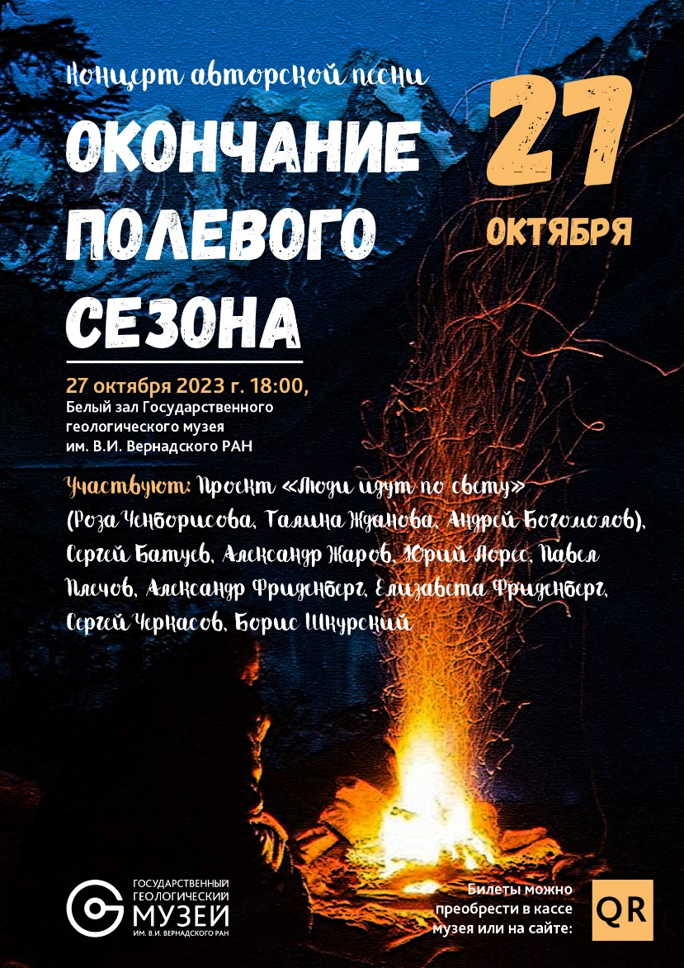
Раздел «КИНОКОНЦЕРТНЫЙ ЗАЛ»
Видеофильмы, концерты

